Slide 1


ENERGIA PMI
Con il supporto scientifico di REF Ricerche
Immagine: https://it.freepik.com

Slide 2

IL CRITERIO DI SELEZIONE
ortofrutta
bar
consumi (MWh) 4
potenza (kW) 6
F1 44% F2 24% F3 32%
consumi (MWh) 20
potenza (kW) 15
F1 44% F2 24% F3 32%
NEGOZIO DI SURGELATI
PARRUCCHIERE
consumi (MWh) 20
potenza (kW) 14
F1 44% F2 24% F3 32%
consumi (MWh) 9
potenza (kW) 14
F1 44% F2 24% F3 32%
La distribuzione in fasce è stata effettuata secondo la logica «standard» del Portale.
Sono state considerate le offerte presenti all’ultima rilevazione del 02 Agosto.
Sono stati considerati i primi 10 gruppi per vendite totali di energia elettrica le cui offerte erano disponibili sul Portale Offerte ARERA nella città di Genova
Image: This cover has been designed using resources from Flaticon.com

Slide 3
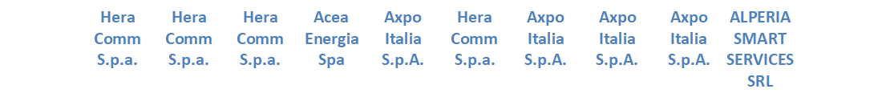
ORTOFRUTTA
Le 10 migliori offerte tra i 10 maggiori fornitori presenti sul mercato a Genova per il profilo «ortofrutta»
Fonte: elaborazione REF Ricerche su dati Portale Offerte ARERA

Slide 4
ORTOFRUTTA
Fonte: elaborazione REF Ricerche su dati Portale Offerte ARERA
Estrazione dati effettuata il 02 Agosto 2022

Slide 5
ORTOFRUTTA
Fonte: elaborazione REF Ricerche su dati Portale Offerte ARERA
Estrazione dati effettuata il 02 Agosto 2022

Slide 6
ORTOFRUTTA
Fonte: elaborazione REF Ricerche su dati Portale Offerte ARERA
Estrazione dati effettuata il 02 Agosto 2022

Slide 7
ORTOFRUTTA
Fonte: elaborazione REF Ricerche su dati Portale Offerte ARERA
Estrazione dati effettuata il 02 Agosto 2022

Slide 8
ORTOFRUTTA
Fonte: elaborazione REF Ricerche su dati Portale Offerte ARERA
Estrazione dati effettuata il 02 Agosto 2022

Slide 9
ORTOFRUTTA
Fonte: elaborazione REF Ricerche su dati Portale Offerte ARERA
Estrazione dati effettuata il 02 Agosto 2022

Slide 10
ORTOFRUTTA
Fonte: elaborazione REF Ricerche su dati Portale Offerte ARERA
Estrazione dati effettuata il 02 Agosto 2022

Slide 11
ORTOFRUTTA
Fonte: elaborazione REF Ricerche su dati Portale Offerte ARERA
Estrazione dati effettuata il 02 Agosto 2022

Slide 12
ORTOFRUTTA
Fonte: elaborazione REF Ricerche su dati Portale Offerte ARERA
Estrazione dati effettuata il 02 Agosto 2022

Slide 13
ORTOFRUTTA
Fonte: elaborazione REF Ricerche su dati Portale Offerte ARERA
Estrazione dati effettuata il 02 Agosto 2022

Slide 14
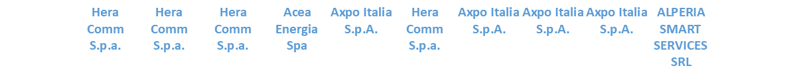
PARRUCCHIERE
Le 10 migliori offerte tra i 10 maggiori fornitori presenti sul mercato a Genova per il profilo «parrucchiere»
Fonte: elaborazione REF Ricerche su dati Portale Offerte ARERA

Slide 15
PARRUCCHIERE
Fonte: elaborazione REF Ricerche su dati Portale Offerte ARERA
Estrazione dati effettuata il 02 Agosto 2022

Slide 16
PARRUCCHIERE
Fonte: elaborazione REF Ricerche su dati Portale Offerte ARERA
Estrazione dati effettuata il 02 Agosto 2022

Slide 17
PARRUCCHIERE
Fonte: elaborazione REF Ricerche su dati Portale Offerte ARERA
Estrazione dati effettuata il 02 Agosto 2022

Slide 18
PARRUCCHIERE
Fonte: elaborazione REF Ricerche su dati Portale Offerte ARERA
Estrazione dati effettuata il 02 Agosto 2022

Slide 19
PARRUCCHIERE
Fonte: elaborazione REF Ricerche su dati Portale Offerte ARERA
Estrazione dati effettuata il 02 Agosto 2022

Slide 20
PARRUCCHIERE
Fonte: elaborazione REF Ricerche su dati Portale Offerte ARERA
Estrazione dati effettuata il 02 Agosto 2022

Slide 21
PARRUCCHIERE
Fonte: elaborazione REF Ricerche su dati Portale Offerte ARERA
Estrazione dati effettuata il 02 Agosto 2022

Slide 22
PARRUCCHIERE
Fonte: elaborazione REF Ricerche su dati Portale Offerte ARERA
Estrazione dati effettuata il 02 Agosto 2022

Slide 23
PARRUCCHIERE
Fonte: elaborazione REF Ricerche su dati Portale Offerte ARERA
Estrazione dati effettuata il 02 Agosto 2022

Slide 24
PARRUCCHIERE
Fonte: elaborazione REF Ricerche su dati Portale Offerte ARERA
Estrazione dati effettuata il 02 Agosto 2022

Slide 25
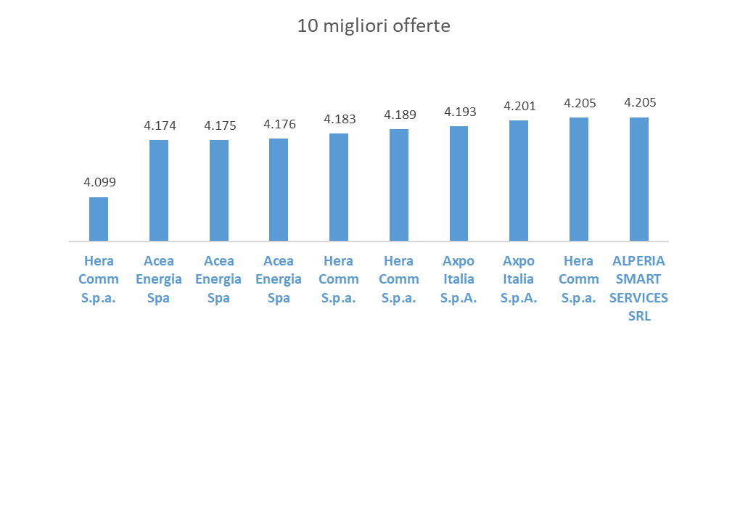
BAR
Le 10 migliori offerte tra i 10 maggiori fornitori presenti sul mercato a Genova per il profilo «bar»
Fonte: elaborazione REF Ricerche su dati Portale Offerte ARERA

Slide 26
BAR
Fonte: elaborazione REF Ricerche su dati Portale Offerte ARERA
Estrazione dati effettuata il 02 Agosto 2022

Slide 27
BAR
Fonte: elaborazione REF Ricerche su dati Portale Offerte ARERA
Estrazione dati effettuata il 02 Agosto 2022

Slide 28
BAR
Fonte: elaborazione REF Ricerche su dati Portale Offerte ARERA
Estrazione dati effettuata il 02 Agosto 2022

Slide 29
BAR
Fonte: elaborazione REF Ricerche su dati Portale Offerte ARERA
Estrazione dati effettuata il 02 Agosto 2022

Slide 30
BAR
Fonte: elaborazione REF Ricerche su dati Portale Offerte ARERA
Estrazione dati effettuata il 02 Agosto 2022

Slide 31
BAR
Fonte: elaborazione REF Ricerche su dati Portale Offerte ARERA
Estrazione dati effettuata il 02 Agosto 2022

Slide 32
BAR
Fonte: elaborazione REF Ricerche su dati Portale Offerte ARERA
Estrazione dati effettuata il 02 Agosto 2022

Slide 33
BAR
Fonte: elaborazione REF Ricerche su dati Portale Offerte ARERA
Estrazione dati effettuata il 02 Agosto 2022

Slide 34
BAR
Fonte: elaborazione REF Ricerche su dati Portale Offerte ARERA
Estrazione dati effettuata il 02 Agosto 2022

Slide 35
BAR
Fonte: elaborazione REF Ricerche su dati Portale Offerte ARERA
Estrazione dati effettuata il 02 Agosto 2022

Slide 36
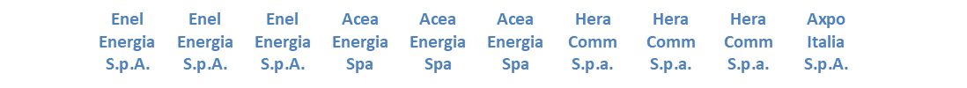

NEGOZIO DI SURGELATI
Le 10 migliori offerte tra i 10 maggiori fornitori presenti sul mercato a Genova per il profilo «negozio di surgelati»
Fonte: elaborazione REF Ricerche su dati Portale Offerte ARERA

Slide 37
NEGOZIO DI SURGELATI
Fonte: elaborazione REF Ricerche su dati Portale Offerte ARERA
Estrazione dati effettuata il 02 Agosto 2022

Slide 38
NEGOZIO DI SURGELATI
Fonte: elaborazione REF Ricerche su dati Portale Offerte ARERA
Estrazione dati effettuata il 02 Agosto 2022

Slide 39
NEGOZIO DI SURGELATI
Fonte: elaborazione REF Ricerche su dati Portale Offerte ARERA
Estrazione dati effettuata il 02 Agosto 2022

Slide 40
NEGOZIO DI SURGELATI
Fonte: elaborazione REF Ricerche su dati Portale Offerte ARERA
Estrazione dati effettuata il 02 Agosto 2022

Slide 41
NEGOZIO DI SURGELATI
Fonte: elaborazione REF Ricerche su dati Portale Offerte ARERA
Estrazione dati effettuata il 02 Agosto 2022

Slide 42
NEGOZIO DI SURGELATI
Fonte: elaborazione REF Ricerche su dati Portale Offerte ARERA
Estrazione dati effettuata il 02 Agosto 2022

Slide 43
NEGOZIO DI SURGELATI
Fonte: elaborazione REF Ricerche su dati Portale Offerte ARERA
Estrazione dati effettuata il 02 Agosto 2022

Slide 44
NEGOZIO DI SURGELATI
Fonte: elaborazione REF Ricerche su dati Portale Offerte ARERA
Estrazione dati effettuata il 02 Agosto 2022

Slide 45
NEGOZIO DI SURGELATI
Fonte: elaborazione REF Ricerche su dati Portale Offerte ARERA
Estrazione dati effettuata il 02 Agosto 2022

Slide 46
NEGOZIO DI SURGELATI
Fonte: elaborazione REF Ricerche su dati Portale Offerte ARERA
Estrazione dati effettuata il 02 Agosto 2022

Slide 47
NOTA METODOLOGICA
Il portale offerte luce e gas (ARERA) è stato interrogato il 2 Agosto 2022, ottenendo le singole offerte presenti sul mercato libero e caricate sul portale. Le offerte considerate nel presente studio devono quindi considerarsi attive al momento dell’estrazione dei dati;
Sono stati definiti 4 profili tipo di imprese;
La suddivisione del consumo nelle tre fasce (F1, F2 ed F3) è stata effettuata secondo la logica standardizzata del Portale (44%, 24% e 32%);
L’analisi è stata effettuata sul capoluogo di provincia di Genova, e in seguito sui capoluoghi di Regione italiani. Non sono state riscontrate tariffe territoriali presenti in Liguria ma non presenti sul resto del territorio;
Ai fini delle analisi sono stati selezionati i 10 fornitori con le maggiori quote di mercato nazionali (fonte ARERA) presenti in Liguria;
La spesa annua è stata calcolata al lordo di eventuali sconti una tantum applicati dal fornitore.

